Slide 1

АДАМНЫҢ ҮЙЛЕСІМДІ ДАМУЫ ҰЛТТЫҚ ИНСТИТУТЫ
ЖАСӨСПІРІМДЕР АРАСЫНДА СУИЦИДТІҢ АЛДЫН АЛУ БОЙЫНША ХАЛЫҚАРАЛЫҚ ТӘЖІРИБЕ. ҚАЗАҚСТАНДАҒЫ БАЛАЛАР АРАСЫНДАҒЫ СУИЦИД МӘСЕЛЕСІ

Slide 2

АДАМНЫҢ ҮЙЛЕСІМДІ ДАМУЫ ҰЛТТЫҚ ИНСТИТУТЫ
Мақсаты: Тыңдаушыларды жасөспірімдер арасындағы суицидтің алдын алудың халықаралық тәжірибесімен және Қазақстандағы балалар арасындағы суицид мәселесімен таныстыру.
Міндеттері:
тыңдаушыларды жасөспірімдер арасындағы суицидтің алдын алудың халықаралық тәжірибесімен таныстыру;
Қазақстандағы балалар арасындағы суицид мәселесін зерттеу.
Кәмелетке толмағандар арасында суицидтің алдын алуды ұйымдастыру дағдыларын дамыту.

Slide 3

САБАҚ ЖОСПАРЫ:
Жасөспірімдер арасында суицидтің алдын алу бойынша халықаралық тәжірибе.
Қазақстандағы балалар арасындағы суицид мәселесі

Slide 4
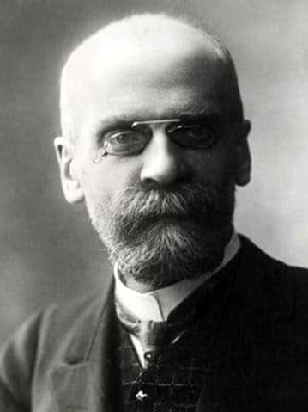
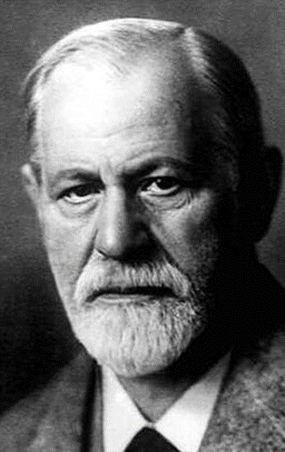
19 ғасырдан бастап психология мен медицинада суицидті зерттеу басталады. Бұл тақырыптағы зерттеулердің негізін салушылар Э.Дюркгейм мен З.Фрейд болды.
20 ғасырдың басында Дүниежүзілік денсаулық сақтау ұйымы (ДДСҰ) 90 елден келген жасөспірімдер мен жастар арасындағы суицид статистикасы туралы деректерді үнемі талдап отырды, бірақ 2005 жылдан бері бұл ақпарат мұқият бақыланады және жалпы оқырманға жіберілмейді.

Slide 5
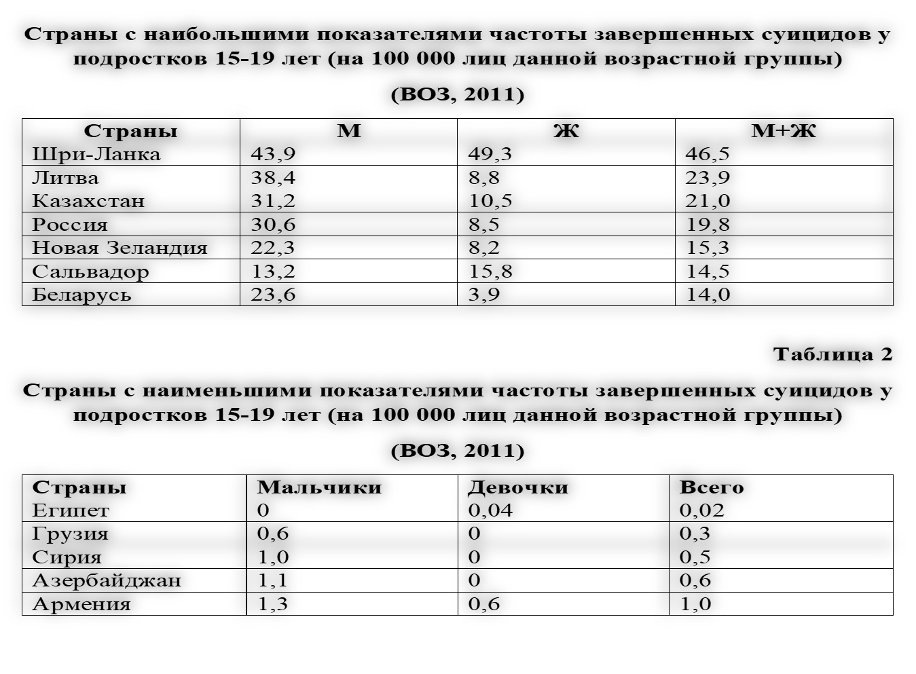

Slide 6

Бұл күн халықтың суицидтің алдын алуға болатыны туралы хабардарлығын арттыруға бағытталған.
Прогреске қарамастан, әрбір 40 секунд сайын 1 адам өз-өзіне қол жұмсайды, дейді ДДҰ директоры

Slide 7

Суицидтің төмен деңгейі ислам дінін ұстанатын елдерге (Сауд Арабиясы, БАӘ, Кувейт, Бахрейн және т.б.), Оңтүстік Еуропа елдеріне (Италия, Испания, Греция) тән.
Суицидтің орташа деңгейі Батыс капиталистік елдеріне (АҚШ, Бенилюкс елдері, Франция), жоғары дамыған Азия елдеріне (Гонконг, Жапония, Корея) тән.
Шығыс Еуропа елдерінде (Ресей, Украина, Беларусь, Балтық жағалауы елдері, Скандинавия елдері (Норвегиядан басқа), сондай-ақ Орталық Еуропа елдерінде (Германия, Швейцария, Австрия) жоғары деңгей байқалады.

Slide 8
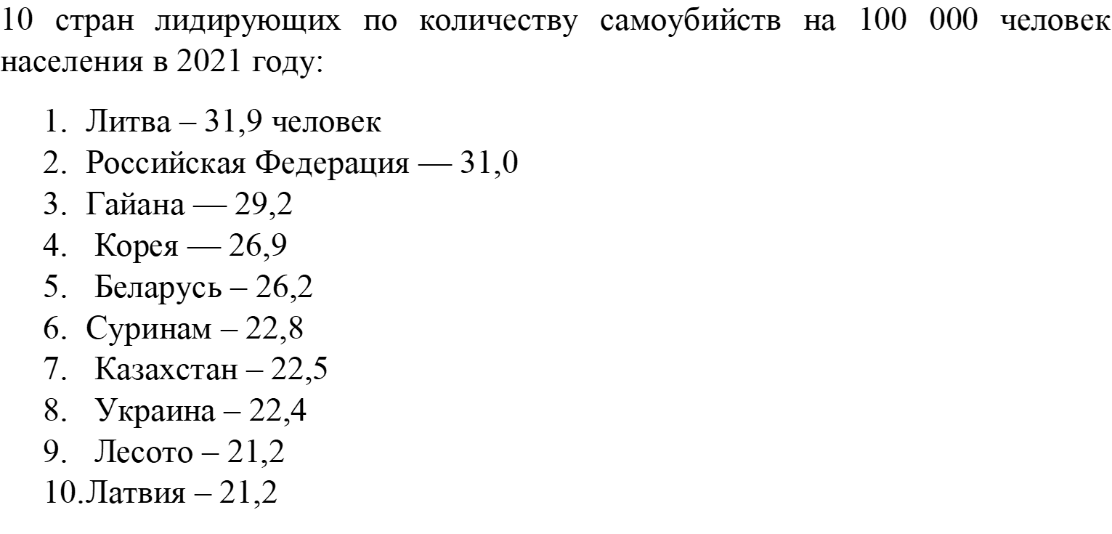

Slide 9
Тәжірибе жүзіндегі практикалар
Жапонияда үкімет жанынан суицидтің алдын алу штабы құрылып, психологиялық қиындықтарға тап болғандар, олардың отбасылары, достары мен әріптестері үшін жұмыс орнындағы атмосфераны жақсартуға арналған оқыту курсынан тұратын арнайы веб-сайт әзірленуде. Жапон халқының психологиялық денсаулығын қолдау. Жапон қалаларының көшелерінде қоғамдық ұйымдардың белсенділері отбасы мүшелерінің депрессиялық жағдайын диагностикалау бойынша ұсыныстары бар брошюралар мен парақшалар таратты.
Финляндия, Норвегия, Швеция, Австралия және Жаңа Зеландия суицидті азайтудың жан-жақты ұлттық стратегияларын әзірледі, әсіресе Нидерланды мен Ұлыбританияда табысқа жетті.

Slide 10
Тәжірибе жүзіндегі практикалар
«The Friends Programme» бағдарламасы Австралия, Жаңа Зеландия, Канада, Ұлыбритания, Ирландия, Германия, Финляндия, Нидерланды, АҚШ, Мексика, Норвегия және Португалиядағы мектептер мен денсаулық сақтау мекемелерінде қолданылады. Бұл 7-11 жас аралығындағы балалар мен 12-16 жас аралығындағы жасөспірімдерге төзімділік пен өзін-өзі бағалауды арттыру, когнитивті және эмоционалдық дағдыларды қарапайым, бірақ түсінікті түрде үйрету арқылы қорқыныш, үрей және депрессияны жеңуге көмектесетін мектептегі алаңдаушылықтың алдын алу бойынша жетекші бағдарламалардың бірі құрылымдық формат.
Бұл бағдарламаның когнитивті мінез-құлық балаға арналған он сессияны және ата-анаға арналған үш сессияны қамтиды.

Slide 11
Тәжірибе жүзіндегі практикалар
Германияның профилактикалық тәжірибесі өте қызықты: «Coolness training» неміс оқыту бағдарламасы өздерінің әлеуметтік ортасынан шеттетілген, зорлық-зомбылық қылмыстарына тартылу қаупі бар және әлеуметтік маргиналдарға айналу қаупі бар жастарға бағытталған. Тренинг әлеуметтік құзіреттілікті арттыруға (мысалы, қақтығыстарды шешу жолдарын үйренуге), зорлық-зомбылықтың деэскалациясына ықпал етуге және басқаларды зорлық-зомбылықтың алдын алу үшін әрекет етуге ынталандыруға бағытталған.

Slide 12
Тәжірибе жүзіндегі практикалар
Финдік бағдарлама «Time Out! Getting Life Back on Track» (Уақыт бітті! Өмірді қалпына келтіру) тиімді, тиімді және болашаққа бағытталған кешенді қолдаудың мысалы болып табылады. Жас жігіттерге Бағдарлама болашақ жоспарлар мен ағымдағы өмір жағдайын, психикалық денсаулық проблемаларын, нашақорлық проблемаларын және жалпы әл-ауқатты талқылау үшін муниципалды әлеуметтік және денсаулық сақтау мекемелерінде орналасқан жеке кеңесшіні ұсынады. Бағдарламаға қатысушы жастар қолдау мен көмек алады. Сондай-ақ кеңесші қажет болған жағдайда басқа әлеуметтік және денсаулық сақтау қызметтерін пайдалануды ынталандырады.

Slide 13
Тәжірибе жүзіндегі практикалар
Словенияда «THAT IS ME» онлайн бағдарламасы жасөспірімдерді ақпаратпен қамтамасыз етуге және 30 сарапшыдан тұратын тұрақты топтан кеңес алу арқылы оларға мәселелерді шешуге көмектесуге бағытталған.
Ирландиядағы қасақана өзіне зиян келтірудің ұлттық тізілімі (NRDSH) халық арасында өзіне қасақана зиян келтірудің таралуын бақылауға арналған мемлекеттік жүйе болып табылады. Тізілімді Денсаулық және балалық шақ департаментінің өтініші бойынша Ұлттық суицид қоры құрды және оны NHS суицидтің алдын алу ұлттық бюросы қаржыландырады. Тізілімнің мақсаты қауіпті топтар мен аймақтарды анықтау және суицидтік мінез-құлықтың алдын алумен айналысатын қызметтер мен практиктерді хабардар ету үшін аурухананың жедел жәрдем бөлімшелеріне ұсынылған өзіне-өзі зиян келтіру жағдайларының жиілігі мен жиілігін анықтау және бақылау болып табылады.

Slide 14
Пестицидтерді қасақана жұту арқылы суицид негізінен Африка, Орталық Америка, Оңтүстік-Шығыс Азия және Батыс Тынық мұхитының орташа және төмен кірісі бар елдерінің ауылдық жерлерінде орын алады. Пестицидтерді қолдану арқылы суицидтің алдын алу үшін келесі шаралар ұсынылды:
қауіпті химиялық заттар мен қалдықтар туралы тиісті халықаралық конвенцияларды ратификациялау, іске асыру және орындау;
жергілікті деңгейде проблема болып табылатын ауыл шаруашылығында пестицидтерді қолдануға заңнамалық тыйым салу;
пестицидтерді өткізу бойынша нормативтік құқықтық актілердің орындалуын қамтамасыз ету;
жеке адамдар мен қауымдастықтардың оларды сақтау және өңдеу қауіпсіздігін арттыру арқылы пестицидтерге қол жеткізуді азайту;
пестицидтердің уыттылығын төмендету.

Slide 15
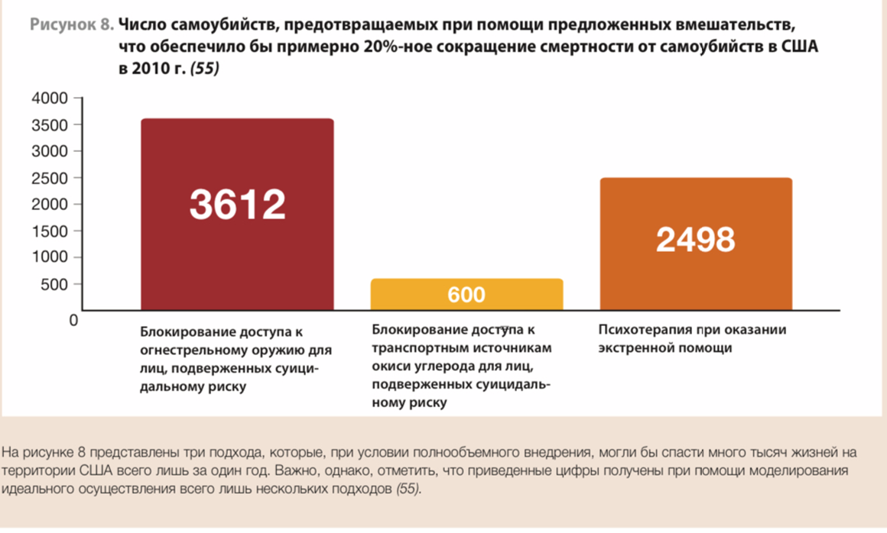
Көптеген елдерде, соның ішінде Австралияда, Канадада, Жаңа Зеландияда, Норвегияда және Ұлыбританияда атыс қаруына иелік ету құқығын шектейтін заңдардың қабылдануы осы санаттағы суицид жағдайларының төмендеуіне әкелді.

Slide 16

«КҮЗЕТШІ» жаттығуы.
Өз-өзіне қол жұмсау қаупі бар адамдар сирек көмек сұрайды. Дегенмен, олар осалдықты көрсететін қауіп факторлары мен мінез-құлықтарды көрсете алады. «Күзетші» - бұл адамның өзіне-өзі қол жұмсау ниетін анықтай алатын кез келген адам. Ең маңызды әлеуетті «күзетшілерге» мыналар жатады:
1) алғашқы психиатриялық және жедел медициналық көмек көрсету органдарының қызметкерлері;
2) мұғалімдер мен мектептің басқа қызметкерлері;
3) жергілікті қоғамдастықтардың басшылары;
4) полиция қызметкерлері, өрт сөндірушілер және басқа да төтенше жағдайларды жою қызметтерінің өкілдері;
5) қарулы күштердің офицерлері;
6) әлеуметтік қызметкерлер;
7) рухани және діни жетекшілер, халық емшілері;
8) кадр қызметінің қызметкерлері мен басшылар.
Күзетшілерді оқыту бағдарламаларының мақсаты – тәуекел тобындағы адамдарды анықтау, осы қауіп деңгейін анықтау, содан кейін осы адамдарды емдеуге жіберу үшін олардың білімін, көзқарасы мен дағдыларын жетілдіру.

Slide 17
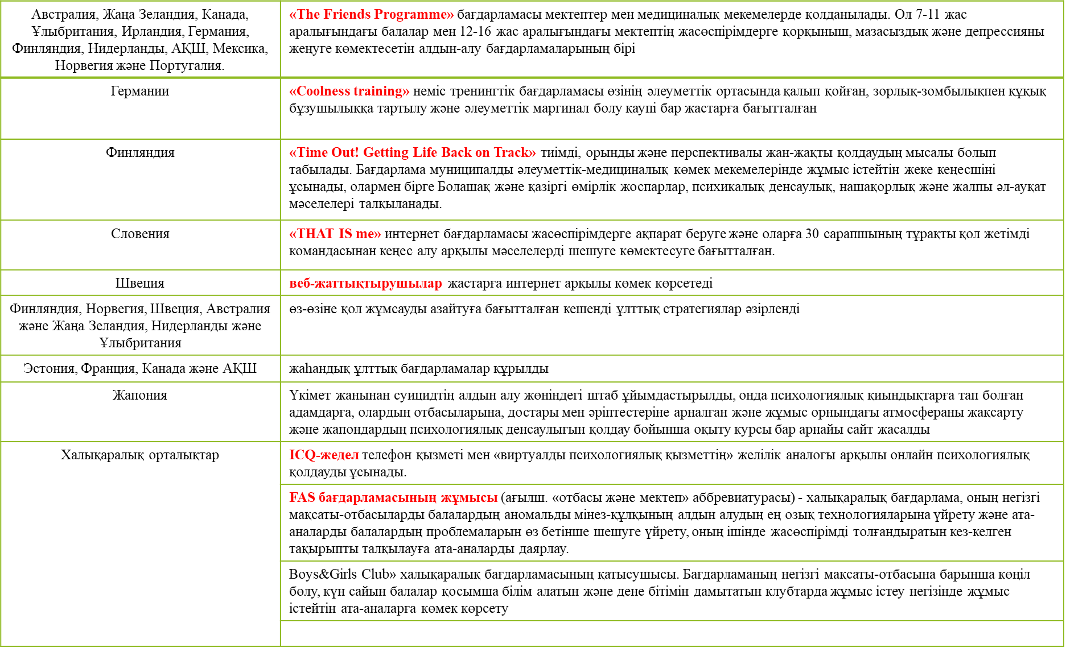
Тәжірибе жүзіндегі практикалар

Slide 18
Монреальдағы (Канада) полицияның өз-өзіне қол жұмсауының алдын алудың жан-жақты кешенді бағдарламасы. Монреальдағы полиция қызметкерлерінің өз-өзіне қол жұмсау деңгейінің айтарлықтай төмендеуіне (79%-ға) әкелді.

Slide 19
Қазақстандағы балалар арасындағы суицид проблемасы
Халықаралық салыстырулар көрсеткендей, Қазақстанда әлемнің басқа дамушы және дамыған елдерімен салыстырғанда жалпы суицид деңгейі жоғары, әсіресе 5 пен 14 жас аралығындағы және жас балалар арасындағы суицид деңгейі және 15 жастан 29 жасқа дейінгі адамдар. Қазақстан Дүниежүзілік денсаулық сақтау ұйымының мәліметі бойынша суицид саны бойынша 3-ші орында және Орталық Азия елдері арасында көшбасшы. Дүниеде ерлер суициді бойынша 7 орын, әйелдер арасында 21 орын. Қазақстанның жас топтары бойынша орналасуы: 5-14 жас – 9 орын, 15-29 жас – 3 орын.

Slide 20
Қазақстандағы балалар арасындағы суицид проблемасы
1990-2016 жылдар аралығында елімізде 102 402 адам өз-өзіне қол жұмсаған.
Ең жоғары көрсеткіш 1996 жылы - 4796 адам.
2007-2012 жылдар аралығында өз-өзіне қол жұмсағандар санының тұрақты төмендеуі байқалды.
Ең төменгі деңгей 2014 жылы тіркелді – 2957 жағдай.

Slide 21
СУИЦИД ТУРАЛЫ МИФТЕР МЕН ФАКТІЛЕР
1-миф. Адам суицид туралы айтса, ол жай ғана өзіне назар аудартқысы келеді.
2-миф. Нағыз суицид ескертусіз болады, оларды алдын ала болжай алмайсың.
3-миф. Өзін-өзі өлтіретіндер психикалық ауруға шалдыққан, демек оларға көмектесе алмайсың.
4-миф. Суицид туралы әңгіме оның жасалуына ықпал етуі мүмкін. Бұл тақырыптан қашқан дұрыс.
5-миф. Адам бұрын өзін-өзі өлтіруге әрекет еткен болса, онда бұл енді қайталанбайды, сондықтан қауіп жоқ, бұл туралы алаңдамайсыз.
6-миф. Барлық суицид жасайтындар – депрессияға ұшыраған адамдар, сондықтан оларға дәрігер ғана көмектесе алады.
1-Факт. Суицид туралы айтқан адам психикалық ауырсынуды бастан кешіріп отыр, осылайша көмек сұрап «айқайлайды» және адамдарға өзінің күйзелісі туралы хабарлайды.
2-Факт. Суицид жасағандардың көпшілігі жоспарын басқаларға тікелей немесе жанама түрде жеткізе отырып жасайды. 10-ға жуық суицид жасаушылардың сегізі басқаларға не істейтіні туралы ескерту белгілерін береді
3-Факт: Суицидке баратын адамдардың көпшілігінде психикалық ауру болмайды..
4-Факт. Суицид туралы айту оны жасауға себеп емес, керісінше суицид алдын алудың алғашқы қадамы болуы мүмкін.
5-Факт. Көптеген адам бұл әрекетті бірнеше рет қайталайды және қажет нәтижеге қол жеткізеді.
6-Факт: Суицид жасағанның бәрі бірдей депрессияға ұшырамайды. Суицидті кез келген мінезі бар кез келген бейімдігі бар кез келген адам жасай алады.

